Slide 1
BİRİNCİ TÜRKİYE BÜYÜK MİLLET MECLİSİ’NDE NAFIA ALANINDAKİ HİZMETLER
Arif ÖZBEYLİ
YÜKSEK LİSANS SEMİNERİ
DANIŞMAN
Prof. Dr. Mehmet EVSİLE
SAMSUN 2013

Slide 2
İÇİNDEKİLER
ÖZET 3
GİRİŞ 4
1.NAFIA HİZMETLERİ AÇISINDAN GENEL DURUM 4-6
2.İSMAİL FAZIL PAŞA DÖNEMİNDE NAFIA HIZMETLERİ 6-11
3.ÖMER LÜTFİ BEY DÖNEMİNDE NAFİA HİZMETLERİ 11-14
4.RAUF BEY (ORBAY) DÖNEMİ NAFIA HİZMETLERİ 14-15
5.FEYZİ BEY (PİRİNÇÇİZADE) DÖNEMİ NAFIA HİZMETLERİ 15-17
6.SONUÇ 17-18
7.KAYNAKLAR 19-20

Slide 3
Nafıa kelimesi günümüz Türkçesine “Bir yeri bayındır duruma getirmek için yapılan işlerin tamamı, bayındırlık işleri” şeklinde çevriliyor. Nafıa Nezareti ilk defa 1848 yılında Osmanlı Devleti’nde oluşturulmuştu. Milli Mücadele döneminde , TBMM açıldıktan üç gün sonra 26.04.1920 tarihinde oluşturulan on encümen arasında Nafıa Encümeni de bulunuyordu.
Mustafa Nihat Özön, Osmanlıca Türkçe Sözlük,İstanbul,2008, s.,www.tdk.gov.tr
www.csb.gov.tr(Çevre ve Şehircilik Bakanlığı)
TBMM Zabıt Ceridesi, D1,Cilt 1, 4. Birleşim,s.73,74

Slide 4
Türkiye Büyük Millet Meclisi hükümetinin kurulmasına ait söz konusu kanunun kabulünün ertesi günü, 3 Mayıs 1920' de her bakanlık için ayrı ayrı yapılan seçim sonunda, Yozgat Milletvekili İsmail Fazıl Paşa Nafıa Vekili (Bayındırlık Bakanlığı) olarak seçilir. İsmail Fazıl Paşa bu görevi 25 Aralık 1920 tarihine kadar sürdürür. İsmail Fazıl Paşa’dan sonra bu göreve Amasya Milletvekili Ömer Lütfi Bey(Yasan) getirilir.
TBMM Zabıt Ceridesi.D1,Cilt 7,121.Birleşim, s.27,28

Slide 5
2 Ocak 1921’den 17 Kasım 1921’e kadar görev yapmıştır. Ömer Lütfi Bey (Yasan)’dan sonra da Sivas Milletvekili Rauf Bey (Orbay) bu göreve getirilmiştir. Rauf Orbay’da 17 Kasım 1921’den 14 Ocak 1922’ye kadar görev yapmıştır. 14 Ocak 1922’den 27 Ekim 1923’e kadar da Feyzi (Pirinççizade) Bey görev yapmıştır.
www.csb.gov.tr (Çevre ve Şehircilik Bakanlığı)( Meclis zabıtlarında Nafıa vekili Amasya Milletvekili Ömer Lütfi Bey şeklinde iken, N.Yücel Mutlu’yu kaynak alan Çevre ve Şehircilik Bakanlığı web sitesinde Afyonkarahisar Milletvekili Ömer Lütfi Bey Nafıa milletvekili olarak geçmektedir.)

Slide 6
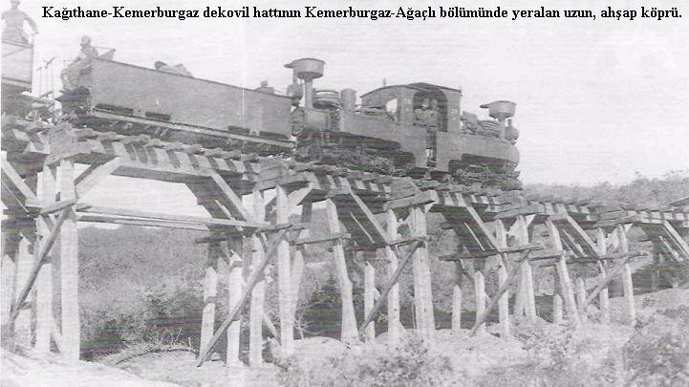
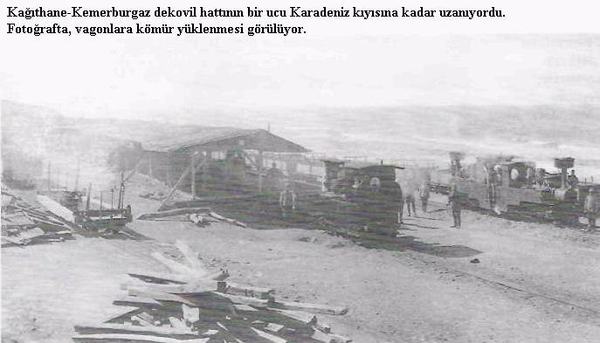
BİRİNCİ TBMM’DE NAFIA VEKİLLERİ
1-İSMAİL FAZIL PAŞA 3Mayıs 1920-25 Aralık 1920
2-ÖMER LÜTFİ BEY 2 Ocak 1921- 17 Aralık 1921
3-RAUF ORBAY 17 Kasım 1921-14 Ocak 1922
4-FEYZİ BEY (PİRİMÇÇİZADE) 14 Ocak 1922- 27 Ekim 1923

Slide 7
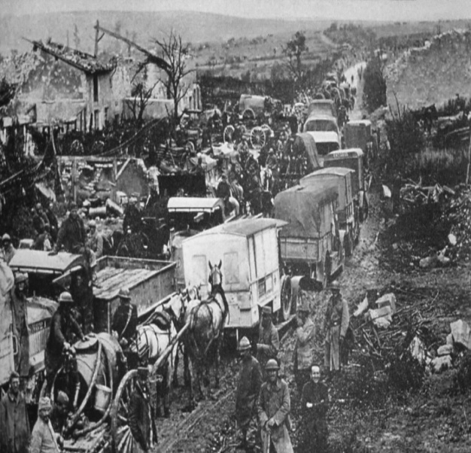
1.NAFIA HİZMETLERİ AÇISINDAN MEVCUT DURUM
OSMANLI DEVLETİ’NDEN CUMHURİYET TÜRKİYESİNE DEVREDİLEN ULAŞIM AĞI
KARAYOLLARI | 18.000
DEMİRYOLLARI | 4138
DENİZYOLLARI | 35.000 Ton
Mehmet Evsile, Milli Mücadele Tarihi,Samsun,2012,s.256 Birol Çetin,Türkiye’de Karayollarının Gelişimine Tarihsel Bir Bakış, Çankırı Karatekin Üniversitesi İktisadi İdari Bilimler Dergisi,Cilt 1,Sayı 1,s.124 Doğan Avcıoğlu,Türkiye’nin Düzeni,İstanbul,1998,s.455,456

Slide 8
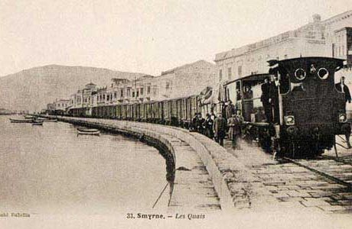
1933 yılından itibaren izlenen millileştirme çalışmaları sırasında millileştirilen şirketlerin büyük çoğunluğunun demiryolları işletmesi ve maden işletmesi olması, içinde bulunulan durumu çok daha açık şekilde ortaya koyuyor.
Doğan Avcıoğlu,Türkiye’nin Düzeni,İstanbul,1998,s.455,456

Slide 9
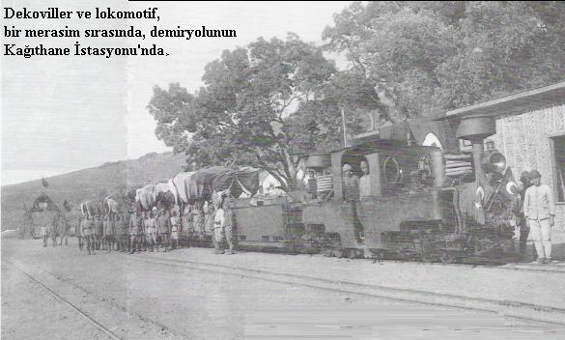
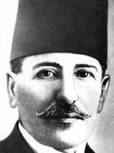
2-İsmail Fazıl Paşa Dönemi 3Mayıs 1920-25 Aralık 1920

Slide 10
TBMM Zabıt Ceridesi,Cilt 8,D1, 150.Birleşim, s.206,207,Resmi Gazete Tarihi ve No: 25.04.1337 (1921) No: 12

Slide 11
TBMM Zabıt Ceridesi,Cilt 8,D1, 150.Birleşim, s.206,207,Resmi Gazete Tarihi ve No: 25.04.1337 (1921) No: 12

Slide 12
Nafıa Vekaleti içinde değerlendirilen daireler Şimendifer İdaresi, Turuk-u Umumiye (Genel yollar) ve bazı kömür işletmeleridir. Bazı livalar arası yolların Turuk-u Umumiye kapsamına alınması Vekalet bütçesinin ele alınışı sırasında en çok tartışılan konular arasında yer almıştır. Çünkü herhangi bir yol bu statüye dahil edildiğinde genel bütçeden tahsisat alıyor, bu da ilgili vilayet lehine sonuçlar doğuruyordu. Bu yüzden livalar arası yollardan hangilerinin genel kamu yolları statüsüne dahil edileceği her zaman tartışma konusu olmuştur.
Rıdvan Akın ,TBMM’nin İlk Bütçe Yasası: 1336 Muvazene-i Umumiye Kanunu,s.3

Slide 13
İrva ve iska işleri de (sulama ve drenaj) Nafıa Vekaleti’nin etkinlik alanı içindedir. Bu kapsamda Konya Ovası, Bursa ve Bilecik livalarındaki bazı bataklıkların, göllerin ve denetimsiz suların kamu yararına kullanılabilir hale getirilmesini sağlamak üzere tahsisat ayrılacaktır. Bu arada Nafıa Vekaleti’ne demiryolu hatlarına yakın bölgelerde kömür çıkarma ve var olan işletmeleri değerlendirme yetkisi verilmiştir. Bir yasa ile Vekalet bu konuda yetkili kılınmış ve tahsisat verilmiştir.
Aynı eser, s.20

Slide 14
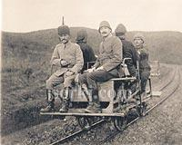
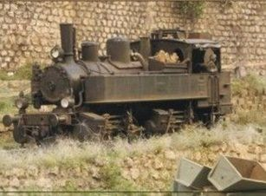
İsmail Fazıl Paşa Döneminde Başlıca Konular
İngilizler tarafından tahrip edilen yolların işletmeye açılması
Yeni kömür yataklarının araştırılması, paküra kullanımı (petrol gazının bir nevi donmuş maden halinde,top halinde kalan hali)
Lokomotif sayısının artırılması, demiryolları ve dekovil hatların tamir ve bakımı
Demiryollarında çalışanların maaşlarının verilmesi

Slide 15
Gayrimüslimlerin özellikle de Rum telgraf memurlarının Türk Kurtuluş Savaşı aleyhine girişimleri
Demiryolları idaresini millileştirme çalışmaları
İsmail Fazıl Paşa’nın zorlandığı konulardan birisi de demiryolu (şimendifer) yedek parçaları sorunudur.

Slide 16
3-Ömer Lütfi Bey (Yasan) Dönemi 2 Ocak 1921- 17 Aralık 1921
1- Mustafa Kemal’in ivedilikle görüşülmesini istediği Linyit Yataklarının işletilmesi ve ihracı
2-Amele Taburlarından yararlanılması
3-Nakliyat tarifelerinin 6 katına çıkarılması
Birinci TBMM’i Milletvekilleri

Slide 17
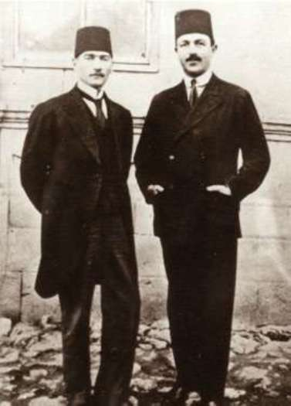
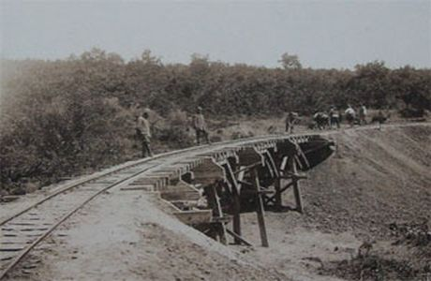
4-Rauf Bey (Orbay) Dönemi 17 Kasım 1921-14 Ocak 1922
1-Ankara-İnebolu yolunun tamiri
2- Bağdat Demiryolları Komiserliği teşkilatı masrafları olmak üzere Nafıa Vekaletinin 1337 senesi bütçesine zamaim (ekler,artırma) icrasına dair kanun layihası ve Muvazene-i Maliye Encümeni mazbatası

Slide 18
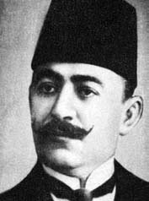
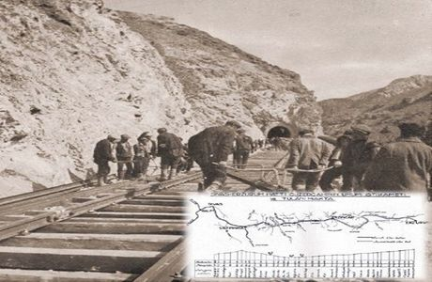
5-Feyzi Bey (Pirinçcizade) Dönemi 14 Ocak 1922- 27 Ekim 1923
1-Düşman tarafından tahrip edilen demiryollarının ve lokomotiflerin tamiri
2-Sarıkamış- Erzurum-Arpaçayı demiryolunun Müdafa-i Milliye (Savunma Bakanlığı)’den Nafıa Vekilliğine devri
Chester Projesi

Slide 19
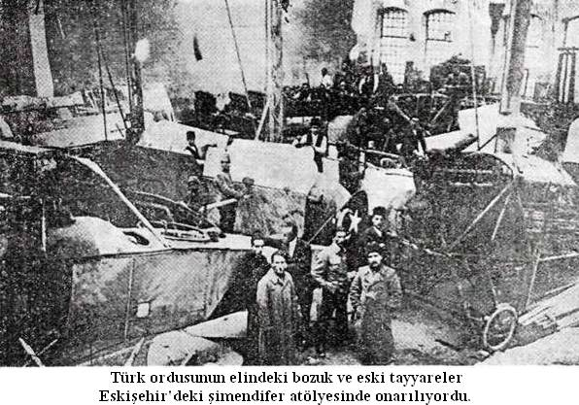
Birinci Türkiye Büyük Meclisi Nafıa Hizmetleri
-Demiryolları bakım, tamir ve yedek parça alımı
-Demiryolları çalışanlarına ödenek temini
-Tali yolların genel yollara dahil edilmesi
-Demiryollarının millileştirilmesi ve Türklerin çalıştırılması
-Amele Taburlarının çalışmaları
-Karayolları bakır, tamir ve onarımı
-Sulama ve drenaj çalışmaları
-Kömür, odun üretimi, demiryollarında kullanımı
-Chester Projesi

Slide 20
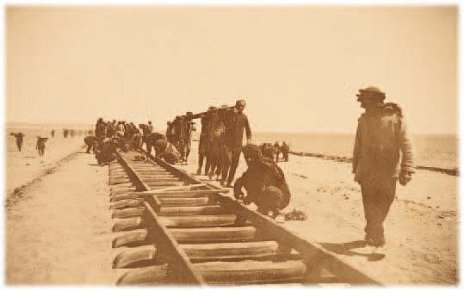
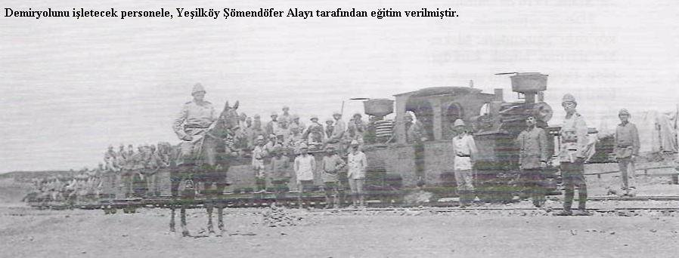

Slide 22
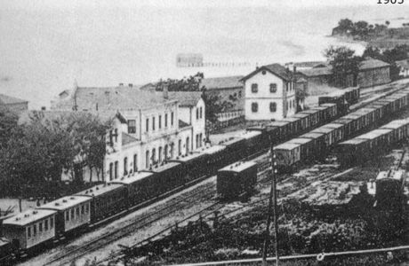

Slide 24
TEŞEKKÜR EDERİM

